Slide 1

Chess Engine
Facultatea de Automatica si Calculatoare
Departamentul de Calculatoare
Sesiunea Iulie 2016
Autor
Balazs David
David.balazs1993@gmail.com
Coordonator Stiintific
s.I. ing Cosmina Ivan

Slide 2

Continut Prezentare
Contextul proiectului
Scop si obiective
Studiu bibliografic – solutii existente
Solutia propusa
Tipuri de utilizatori
Cerinte functionale
Cerinte functionale – use case
Cerinte nefunctionale
Optiuni tehnologice
Arhitectura conceptuala
Detalii de implementare
Dificultati – rezolvari
Elemente de testare
Interfata grafica
Concluzii
Dezvoltari viitoare
Referinte bibliografice

Slide 3
Contextul proiectului
Gradul ridicat de interes al jucatorilor de sah pentru folosirea tehnologiei in antrenamentele lor
Interesul utilizatorilor de internet obisnuiti de a-si dezvolta logica, imaginatia si spiritul analitic

Slide 4
Scop si obiective
Scop principal
Realizarea unui sistem ce ofera suport de antrenament jucatorilor de sah, sistem ce respecta noile tehnologii si abordari din domeniul aplicatiilor WEB.

Slide 5
Scop si obiective
Obiective principale
Posibilitatea jucatorului virtual de a juca un meci la un anumit nivel de dificultate, cu timp de raspuns ce se incadreaza in limita specificata in cadrul cerintelor nefunctionale.
Definirea proiectarea si construirea unui sistem capabil sa ofere suport de antrenament jucatorilor de sah prin expunerea de strategii si probleme de sah.
Mod de relaxare pentru jucatorii mai putin experimentati.

Slide 6


Studiu bibliografic – solutii existente
Criteriu de evaluare | ChessEngine | Chess.com | Chess Master
Aplicatie WEB
Permite interactiune cu administratorul direct din aplicatie
Ofera tutoriale legate de jocul de sah
Ofera un set de strategii de joc
Interfata intuitiva
Interfata simplificata, orientata catre functionalitatea esentiala
Ofera un top al jucatorilor
Permite vizualizare de statistici personale
Performanta sistemului nu este dependenta de statia jucatorului
Permite modul multiplayer
Permite diferite nivele de deficultate

Slide 7
Solutia propusa
Sistem cu interfata grafica disponibila in browser web
Jucator virtual – posibilitatea de a juca sah cu un jucator virtual cu diferite nivele de dificultate
Strategii de sah – posibilitatea analizarii strategiilor de sah si descrierii mutarilor
Probleme de sah – dezvoltarea capacitatii de a juca sah

Slide 8
Tipuri de utilizatori
Jucator neautentificat
-> Este un jucator ocazional
Jucator autentificat
-> Are acces la functionalitati
aditionale precum salvarea
meciurilor, vizualizare de statistici
Administratorul
-> Administreaza jucatorii

Slide 9
Cerinte functionale
Jucarea unui meci de sah
Vizualizare strategii joc
Testare cunoaştere strategii de joc
Vizualizare de statistici
Managementul meciurilor
Topul utilizatorilor
Managementul utilizatorilor

Slide 10
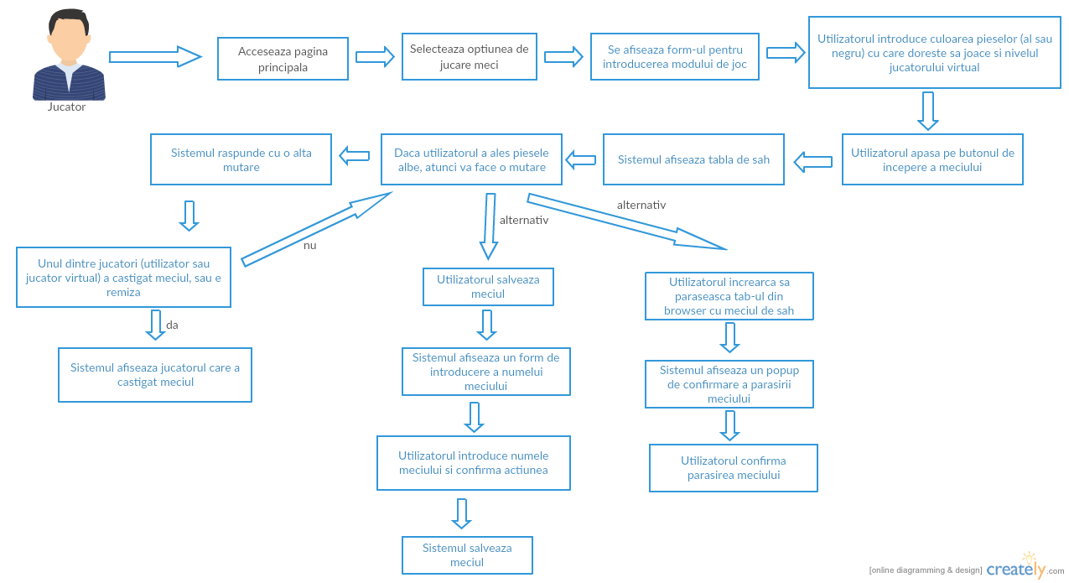
Cerinte functionale – flow

Slide 11
Cerinte nefunctionale
Utilizabilitatea
Gradul in care sistemul poate fi folosit de catre utilizatorii specificati pentru a atinge obiectivele dorite cu eficienta si satisfactie.
Performanta
Timpul de raspuns la paginile ce nu implica actiunile jucatorului virtual < 1 secunda
Timpul de raspuns la paginile ce implica jucatorul virtual < 15 secunde
Disponibilitatea
Timpul in care aplicatia este disponibila utilizatorilor: 99%.
Numarul minim de utilizatori concurenti suportat
Pentru o arhitectura cu un singur nod de procesare, sistemul trebuie sa suporte minim 20 de utilizatori concurenti.

Slide 12
Optiuni tehnologice
Tomcat
Container-ul WEB al aplicatiei
MySQL
Server-ul dedicat bazei de date
Maven
Suportul pentru construirea proiectului si management-ul bibliotecilor utilizate
Java
Limbajul de dezvoltare pe partea de server
Spring
Managementul obiectelor Java folosite
Spring MVC
Organizarea interfetei grafice a aplicatiei sub forma arhitecturii Model-View-Controller
Hibernate
Maparea obiectelor java la tabele din baza de date
HTML, CSS, Java script, Jquery, Ajax
Interfata grafica si comunicarea cu serverul

Slide 13

Arhitectura conceptuala

Slide 14
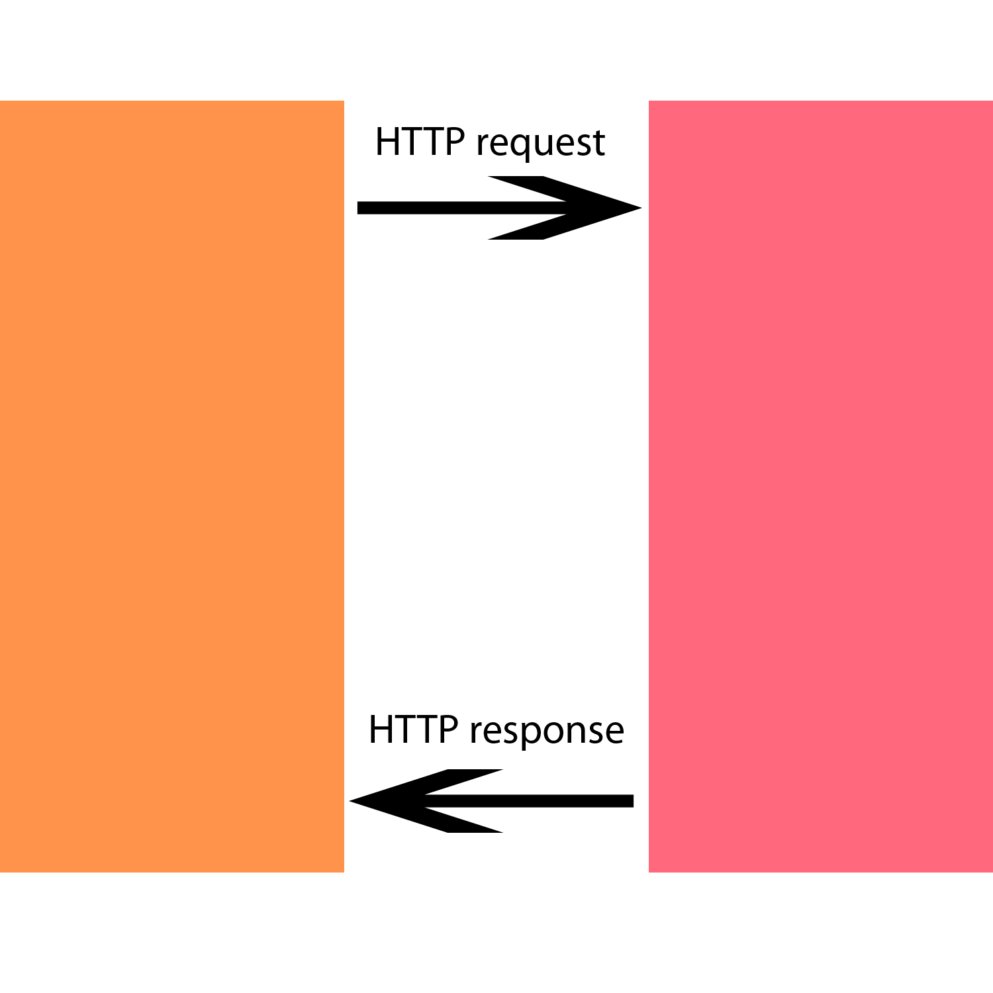
Arhitectura conceptuala
Client
Randeaza interfata grafica
Comunica cu server-ul prin protocolul HTTP
Server
Persistenta
Logica de businesss
Jucatorul virtual

Slide 15
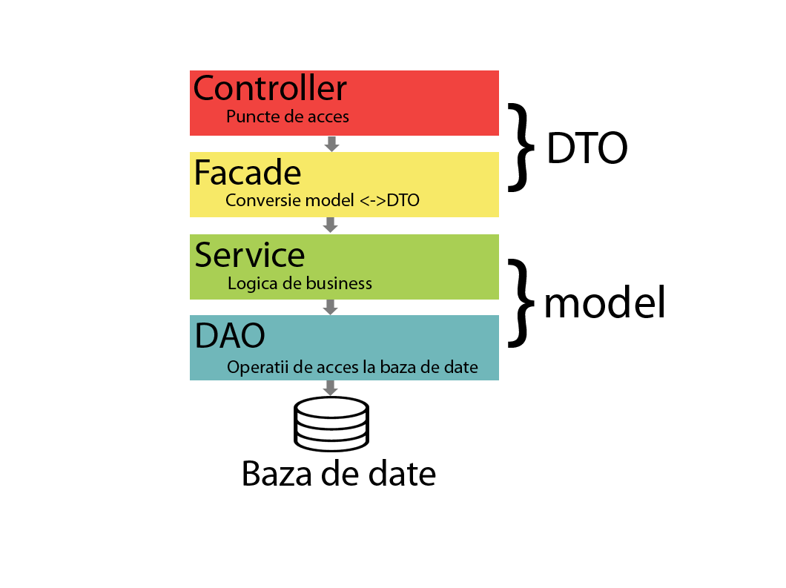
Arhitectura server

Slide 16
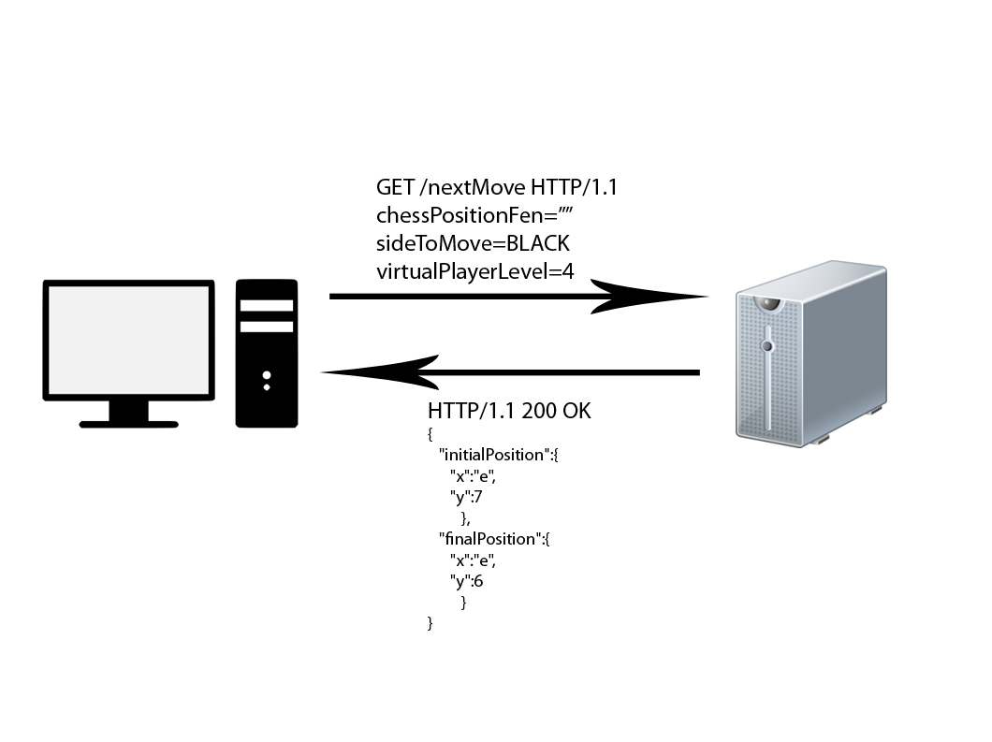
Detalii de implementare
Comunicarea intre client si server se realizeaza utilizand protocolul HTTP

Slide 17
Detalii de implementare
Evitarea introducerii datelor eronate pe server se face folosind validare in layer-ul de Controller

Slide 18
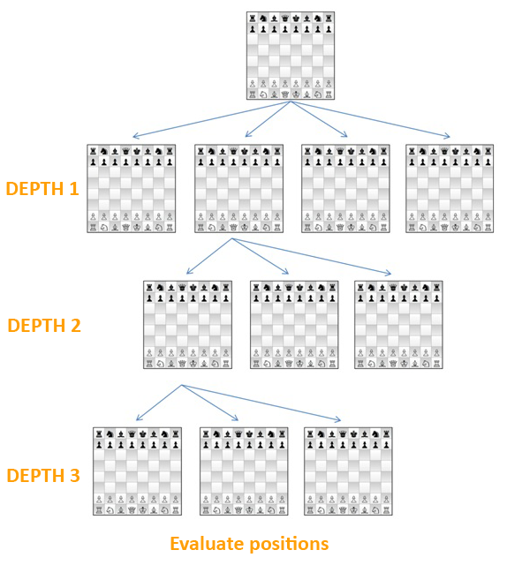
Detalii de implementare jucator virtual
Algoritmul folosit pentru
generarea mutarii
urmatoare: MINIMAX

Slide 19
Detalii de implementare jucator virtual
Functia de evaluare se bazeaza pe urmatoarele criterii:
Avantajul material
Pozitia pieselor pe tabla

Slide 20
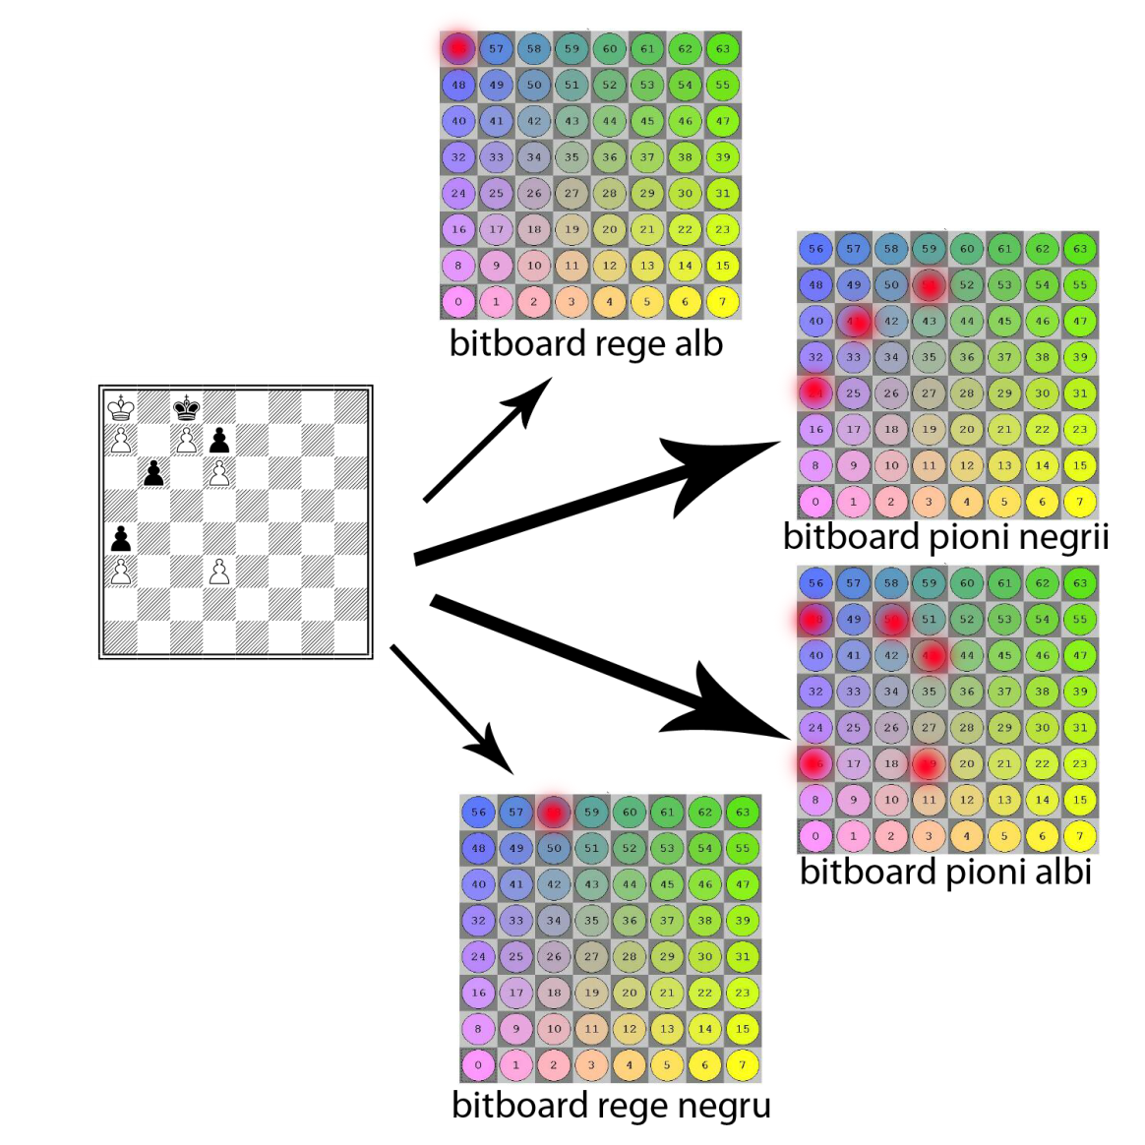
Detalii de implementare jucator virtual
Reprezentarea
interna a unei pozitii
de sah

Slide 21
Detalii de implementare jucator virtual
Generarea mutarilor posibile pentru o anumtia piesa: s-au folosit pozitii precalculate pentru a evita calcule redundante la runtime

Slide 22
Dificultati – rezolvari
Timpul de raspuns al jucatorului virtual – folosirea bitboard-urilor precomputate pentru generarea mutarii urmatoare.
Functia de evaluare – stabilirea criteriilor de evaluare a unei pozitii de sah in cadrul jucatorului virtual

Slide 23
Elemente de testare
Proces de dezvoltare iterativ -> testare manuala la finalizarea implementarii unei componente

Slide 24
Elemente de testare
Testarea utilizabilitatii sistemului – sondaj facut pentru jucatorii experimentati dar si pentru jucatorii ocazionali, neexperimentati.

Slide 25
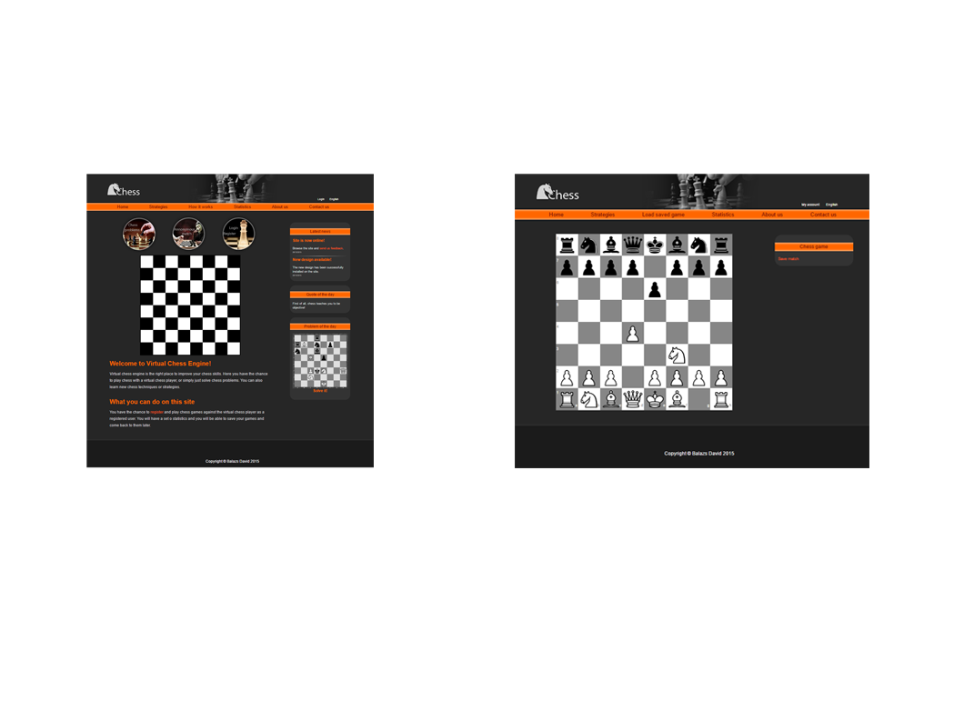
Interfata grafica

Slide 26
Concluzii
Sistemul reuseste sa isi atinga scopul, de a putea juca un meci de sah pe diferite nivele de dificultate cu timp de raspuns ce se incadreaza in cel stabilit in cadrul cerintelor nefunctionale
Sistemul ofera suport pentru de antrenament jucatorilor de sah prin expunerea de strategii de joc si probleme.

Slide 27
Dezvoltari viitoare
Extragerea jucatorului virtual intr-un serviciu WEB separat
Folosirea arhitecturii cluster pentru jucatorul virtual – instalarea serviciului WEB cu jucatorul virtual pe mai multe servere si folosirea unui load balancer pentru a obtine performanta dorita la un numar ridicat de jucatori ce utilizeaza aplicatia simultan.
Adaugarea unui dictionar de mutari pentru jucatorul virtual

Slide 28
Referinte bibliografice

